Slide 1

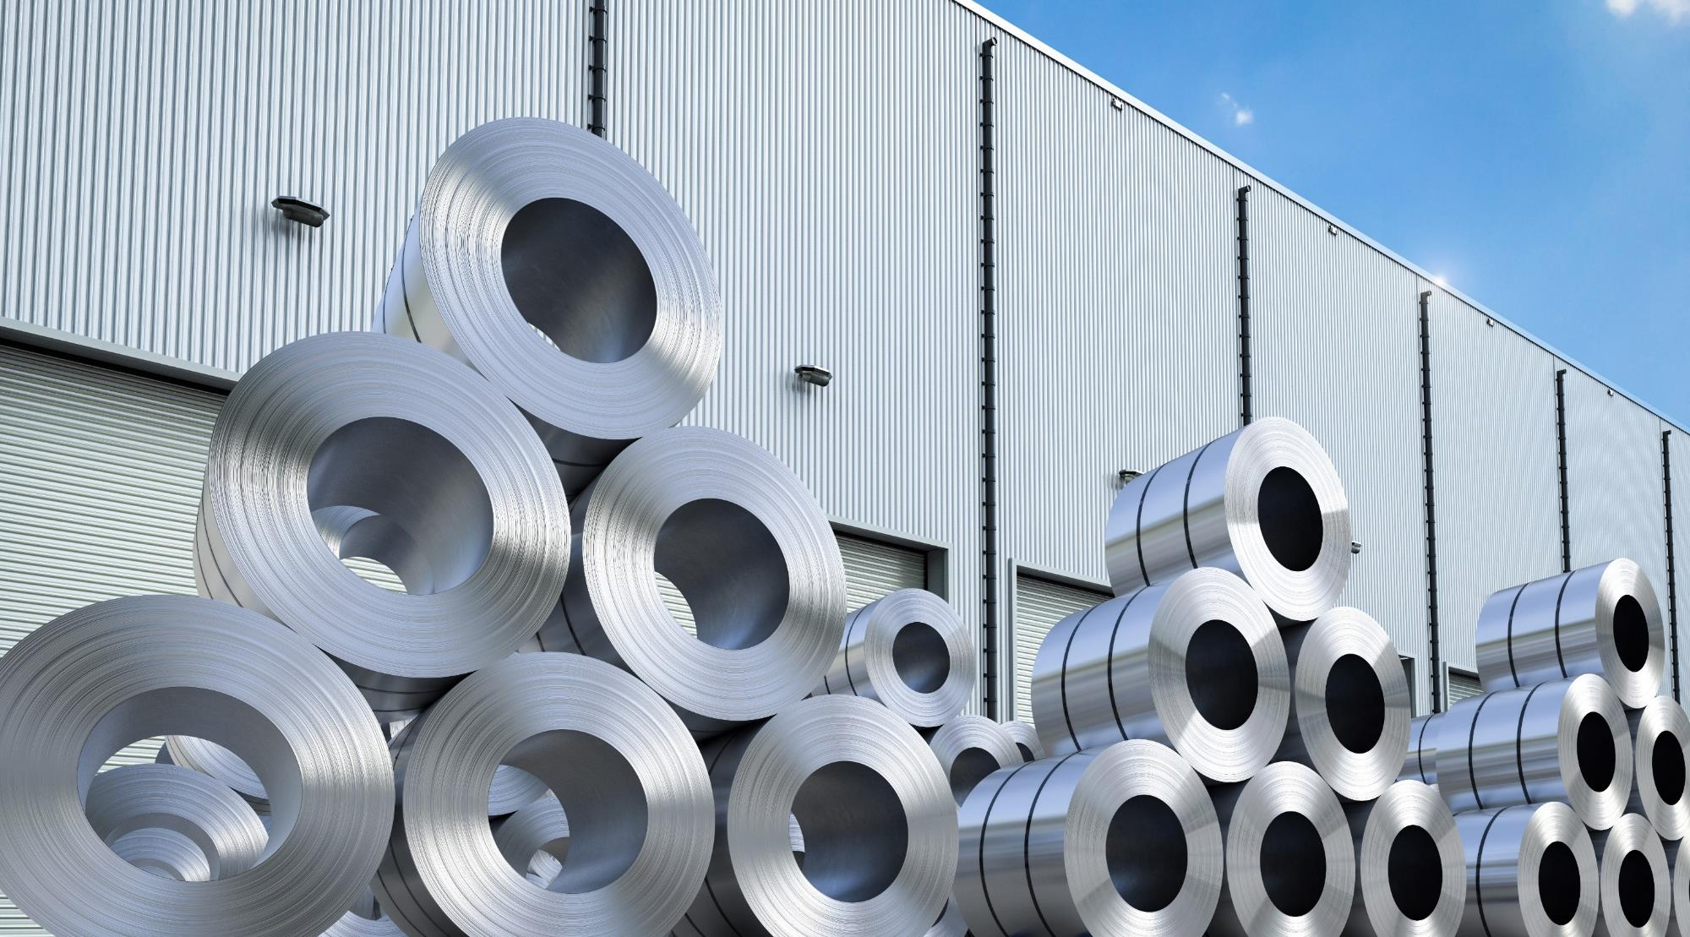



Teknologi dan Proses Produksi Baja

Slide 2





Industri Baja Terpadu – Integrated Steel Industry
Industri Baja terpadu adalah industry yang memproduksi baja dari proses pengolahan besi, pengolahan baja, produksi crude steel sebagai semi finish product baik berupa slab, billet maupun bloom, hingga pengerolan baja dalam satu kesatuan pabrik.
PT Krakatau Steel dan PT Krakatau Posco adalah contoh industri baja terpadu di Indonesia.
Berdasarkan teknologi iron – steel making, industri baja terpadu dibedakan dalam: 1) coal based integrated steel industry yang menggunakan teknologi pengolahan besi berbasis batubara, 2) gas based integrated steel industry yang menggunakan teknologi pengolahan besi berbasi gas.
Berdasarkan jenis produk akhirnya, industri baja terpadu dibedakan menjadi: 1) flat product, yang memproduksi baja lembaran seperti hot strip mill dan plate mill, 2) long product yang memproduksi baja lonjoran seperti batang kawat, bar dan section.
Di bawah ini adalah contoh industri baja terpadu PT Krakatau Steel, di mana di dalamnya menggabungkan coal based & gas based technology, serta flat product dan long product.
Iron Making
Steel Making
Rolling Mill
Blast Furnace
Hot Metal
PTKP Off take Slab
Steel Slab
Dalam Masa Konstruksi
1.5 mtpy
Hot Strip Mill #2
1.2 mtpy
Slab Steel Plant 2
Hot Rolled Coil
Steel Slab
Direct Reduction Plant
2x130 ton
1xLF, 1xRH
1xCCM
2.4 mtpy
Cold Rolling Mill
0.85
mtpy
Hot Strip Mill
3.9 mtpy
Cold Rolled Coil/Sheet
DRI
Slab Steel Plant 1
1.7 mtpy
3.05 mtpy
Hot Rolled Coil/Plate
4x130 ton
2xLF
2xCCM
0.3 mtpy
Billet Steel Plant
Steel Billet
Wire Rod Mill
Wire Rod
DR – RK
PT MJIS
0.65 mtpy
0.45 mtpy
Wire Rod
Bars & Sections
0.4 mtpy
4x60 ton
1xLF
2xCCM
0.2 mtpy
Scrap, PI, DRI
Steel Billet

Slide 3




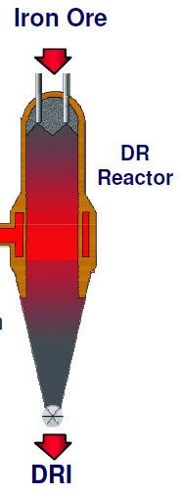

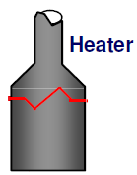

Proses Pembuatan Besi - Iron Making Process a. Gas based (Direct Reduction)
Quench Tower
Steam to Reboiler
In-situ Reforming
CH₄ + H₂O → CO + 3H₂
CH₄ + CO₂ → 2CO + 3H₂
Reduction
Fe₂O₃ + 3CO → 2Fe + 3CO₂
Fe₂O₃ + 3H₂ → 2Fe + 3H₂O
Carburization
3Fe + CH₄ → Fe₃C + 2H₂
Tail Gas
Heat Recuperator
Reducing Gas Compressor
Dummy Quench
Steam Drum
Quench Orrifice
CO2 Removal System
Quench System
Oxygen
Cooling Gas Compressor
Reformer
Boiler
Natural Gas
Cooling Natural Gas
Terdapat beberapa teknologi pembuatan besi berbasis gas, di antaranya yang paling popular adalah Hyl dan Midrex. Hyl III adalah generasi terakhir dari Hyl yang dimodifikasi dengan beberapa improvement proses seperti partial combustion dan zero reformer.
Pada proses pembuatan besi berbasis gas, bijih beji dalam bentuk pellet bijih besi direduksi oleh gas reduktor dalam bentuk H2 dan CO menghasilkan besi. Gas reduktor dihasilkan dari reformasi gas alam (CH4) oleh uap air (H2O).
Produk besi berupa padatan yang dinamakan direct reduced iron (DRI)

Slide 4
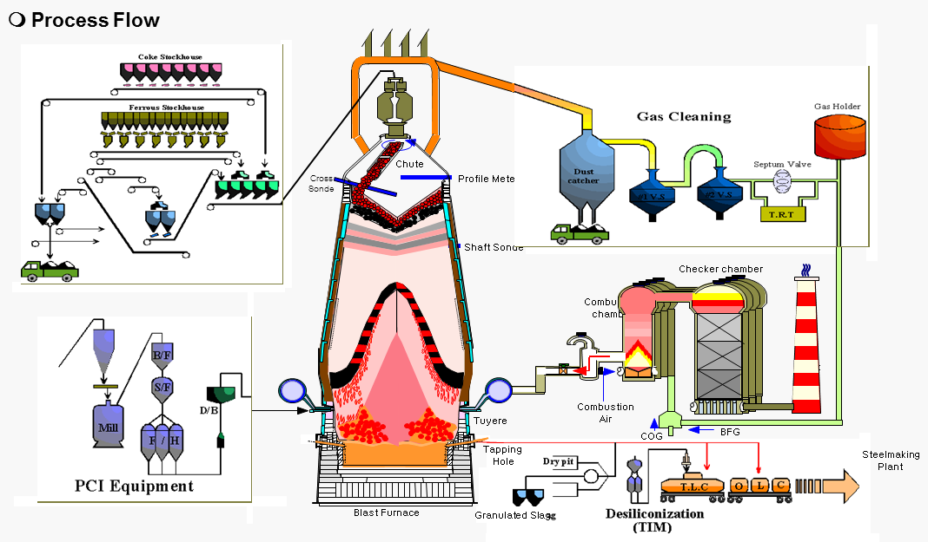
Proses Pembuatan Besi - Iron Making Process a. Coal based (Blast Furnace)
Lump ore
Sinter
Ore
Yard
Fines ore
Pellet
PCI
Miscellaneous
Burn Lime
Coke breeze
Coal
Yard
CMCP
Coke Quenching
Crusher
Surge Bin
Blending Bin
Coke Oven
By Product Plant
COG
Pada proses pembuatan besi dengan teknologi coal based blast furnace, bijih besi yang sebelumnya diaglomerasi dalam bentuk sinter direduksi menggunakan kokas (metallurgical coke)
Blast Furnace Complex terdiri dari 3 plant yaitu: 1) Sintering Plant, 2) Coke Oven Plant, 3) Blast Furnace & Hot Metal Treatment Plant.
Sintering Plant memproduksi sinter ore sebagai bahan baku yang akan diumpankan ke blast furnace, proses di sintering plant adalah proses aglomerasi/pengikatan antar partikel bijih besi (iron ore fines) yang mengalami proses pembakaran dalam sinter bed.
Coke Oven Plant adalah fasilitas untuk mengurangi kandungan volatile matter dan merubah sifat fisik coking coal menjadi coke supaya tidak hancur ketika diumpankan ke blast furnace.
Blast furnace plant adalah fasilitas untuk mereduksi dan mencairkan bijih besi menjadi besi cair (Hot Metal) yang selanjutnya akan diproses di steel making. Sumber energi blast furnace berasal dari coking coal dan pulverized coal injection (PCI).

Slide 5
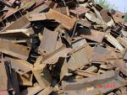
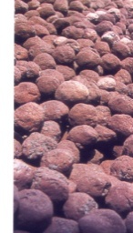
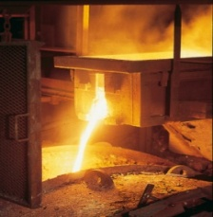
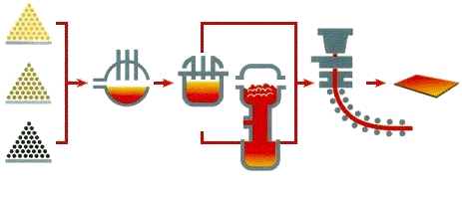
Steel Making Process Slab Steel Plant
Proses produksi di Slab Steel Plant biasa disebut proses steel making. Proses steel making terbagi menjadi 3 tahap yaitu:
Proses Peleburan baja di dapur busur listrik (Electric Arc Furnace – EAF) dengan sumber energi listrik.
Proses secondary di Ladle Furnace dan RH Vacuum Degassing bertujuan untuk menentukan komposisi baja yang akan dibuat. Untuk produksi baja grade khusus dengan requirement kandungan carbon, oksigen dan nitrogen rendah digunakan RH Vacuum Degassing.
Proses Casting/ Pencetakan Baja menjadi bentuk slab menggunakan continuous casting machine
Proses steel making menggunakan EAF lazimnya dipilih untuk bahan baku berupa padatan, misalnya scrap atau DRI. Namun teknologi terkini dari EAF dimungkinkan untuk menggunakan bahan baku cair berupa hot metal dari blast furnace dalam persentase tertentu.
Produk dari Slab Steel Plant adalah slab yang merupakan bahan baku untuk jalur flat product.
Selain menggunakan EAF, proses produksi slab biasa menggunakan Converter atau Basic Oxygen Furnace (BOF) yaitu bila proses pembuatan besinya menggunakan blast furnace atau bahan bakunya berupa hot metal.
Peleburan Baja
Temperatur operasi sampai dengan 1600ºC
Homogenisasi Temperatur
Pengaturan Komposisi Baja Cair
Proses Pencetakan Baja cair ke bentuk Slab
RH-VACUUM
DEGASSING
SCRAP
DRI dan SRK MJIS
ELECTRIC ARC
FURNACE
LADLE
FURNACE
SLAB
CONTINUOUS CASTING MACHINE
HOT METAL

Slide 6
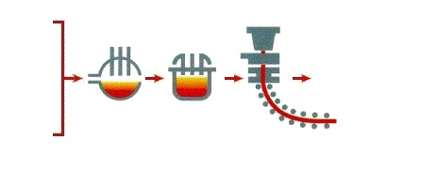

Steel Making Process Billet Steel Plant
Proses pembuatan billet pada Billet Steel Plant pada prinsipnya sama dengan proses pembuatan slab, yang membedakan adalah hasil cetakan produk akhir berupa billet.
Seperti halnya pembuatan slab, pembuatan billet dapat melalui EAF atau BOF.
Peleburan Baja
Temperatur operasi sampai dengan 1600ºC
Proses Pencetakan Baja cair ke bentuk billet
ELECTRIC ARC
FURNACE
LADLE
FURNACE
SCRAP
DRI dan SRK MJIS
BILLET
Homogenisasi Temperatur
Pengaturan Komposisi Baja Cair
CONTINUOUS CASTING MACHINE

Slide 7
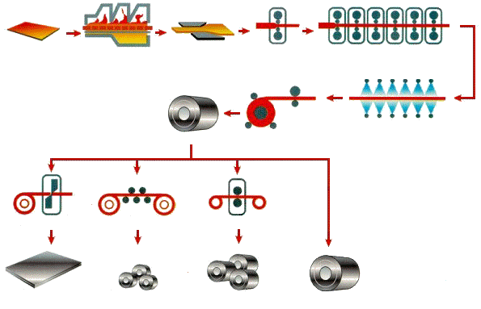
Hot Rolling Process Hot Strip Mill
Hot Strip Mill adalah pabrik pencanaian slab pada temperature tinggi menjadi strip yang kemudian digulung menjadi hot rolled coil.
Dalam diagram Fasa Fe-Fe3C proses rolling ini terjadi pada fase Austenite hingga sedikit di bawah temperature transformasi Austenite – Ferite. Proses canai slab berlangsung pada temperature di atas rekristalisasi untuk proses conventional rolling atau di bawah tempertaur non rekristalisasi untuk proses controlled rolling.
Secara umum fasilitas utama produksi Hot Strip Mill terdiri dari 1) Reheating Furnace, 2) Sizing Press, 3) Roughing Mill, 4) Finishing Mill, 5) Laminar Cooling, 6) Down Coiler.
Di beberapa pabrik baja, dilengkapi dengan beberapa fasilitas tambahan, di antaranya: 1) edge heater 2) shearing line 3) hot skin pass mill
Reduksi lebar hingga sesuai dengan lebar produk yang diinginkan. Kapasitas reduksi hingga 150 mm
Reduksi ketebalan dari 200 mm menjadi ±40 mm
Reduksi ketebalan hingga ketebalan yang diinginkan (1,8 – 25 mm)
SLAB
REHEATING FURNACE
SIZING PRESS
ROUGHING MILL
FINISHING MILL
Pemanasan slab sampai t
emperatur 1250ºC
Menggulung Coil
Memotong Coil menjadi Plate
Membagi menjadi beberapa coil
HOT ROLLED COIL
DOWN COILER
LAMINAR COOLING
Pendinginan untuk mendapatkan sifat mekanik yang diinginkan
Memperbaiki permukaan coil
SHEARING LINE
SLITTING/RECOILING LINE
SKIN PASS MILL
SHEET AND PLATE
SLITTED AND RECOILED
RECOILED
HOT ROLLED COIL

Slide 8










Hot Rolling Process Wire Rod Mill
Wire Rod Mill adalah fasilitas yang memproduksi batang kawat dari bahan baku billet dan merupakan jalur long product. Seperti halnya pada hot strip mill, proses pengerolan billet pada wire rod mill juga berlangsung pada temperature Austenite.
Wire Rod Mill umumnya terdiri dari beberapa fasilitas utama dan pelengkap, yaitu:
Reheating Furnace,
Pre Roughing Mill,
Roughing Mill,
Intermediate Mill),
Pre-Finishing Mill,
Finishing Mill,
Water Box,
Stelmor Conveyor,
Two Arm Mandrel
C-Hook & Compactor.
Mereduksi billet square 105 → 43.5 round (20-25 % / stand)
Mereduksi billet square
130 – 180 → 105 mm
Memanaskan s/d T 1200 C
Mereduksi billet
ø 43,5 → ø 16,55 s/d 24,8 mm
(14-20% / Stand)
Roughing Mill
Cantilever
Pre Roughing Mill
WB Reheating Furnace
Bahan Baku Bilet
Cantilever
Intermediate Mill
Pre Finishing
Blok Mill
Mereduksi akhir untuk hasil yang presisi dan kualitas permukaan baik
(16-20 % / Stand)
Finishing Blok Mill I
Intermediate Mill
Cantilever
Intermediate Mill
Pre Finishing
Blok Mill
Finishing Blok Mill II
C-Hook &
Compactor
Water Box
Wire Rod
Two-Arm
Mandrel
Stelmor
Conveyor
Laying Head
Mendinginkan Temp. s/d 830 – 900 C
Wire Rod
Water Box
Two-Arm
Mandrel
Stelmor
Conveyor
Laying Head

Slide 9


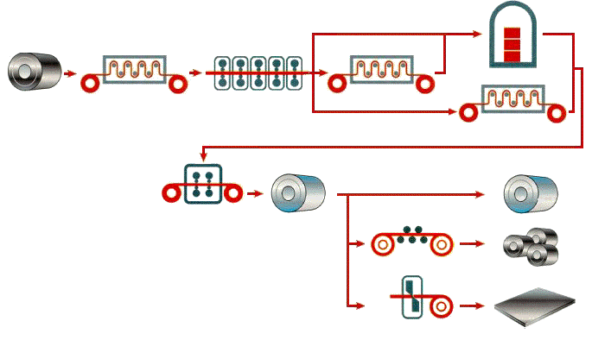
Cold Rolling Process Cold Rolling Mill
Cold rolling mill merupakan fasilitas produksi untuk menghasilkan baja lembaran canai dingin atau cold rolled steel.
Cold rolling atau pencanaian dingin adalah proses pencanaian hot rolled coil pada temperature kamar (atau tidak dilakukan pemanasan terlebih dahulu terhadap bahan bakunya).
Cold Rolling Mill umumnya terdiri dari beberapa fasilitas utama dan tambahan, di antaranya adalah:
Continuous Pickling Line (CPL)
Tandem Cold Mill (TCM). Pada beberapa industry fasilitas utama ini dapat berupa reversing mill.
2 Line Electrolytic Cleaning Line (ECL)
Batch Annealing Furnace
Continuous Annealing Line (CAL)
Temper Mill (TPM)
Preparation Line
Recoiling Line
Shearing LIne
Menghilangkan oli, grease & material lainnya di strip
Pemanasan untuk rekristalisasi butir baja
(590º-700º C)
Menghilangkan scale menggunakan HCl
Mereduksi ketebalan strip dari 2.0 – 6.0 mm menjadi 0.2 – 3.0 mm
BATCH ANEALING FURNACE
HRC
CONTINUOUS PICKLING LINE
CONTINUOUS TANDEM
COLD MILL
ELECTROLYTIC CLEANING LINE
Memperbaiki sifat mekanik, flatness & bentuk strip
CONTINUOUS ANEALING LINE
PREPARATION LINE
COLD ROLLED COIL
TEMPER MILL
COLD ROLLED COIL
RECOILING LINE
RECOILED
SHEARING LINE
SHEET

Slide 10
Terima Kasih

